Slide 1
Web应用开发 之 JSP技术模型 赵小敏 浙江工业大学计算机科学与技术学院

Slide 2
JSP技术模型
3.1 JSP语法概述
3.2 JSP页面生命周期
3.3 理解page指令属性
3.4 JSP脚本元素
3.5 JSP隐含变量
3.6 作用域对象
3.7 JSP组件包含

Slide 3
JSP概述
JSP（JavaServer Pages）是一种在HTML页面中嵌入JSP元素的动态Web页面 ，它的主要用来实现表示逻辑。
在JSP页面中可以包含多种JSP元素，当JSP页面被访问时，Web容器将JSP页面转换成Servlet类执行后将结果发送给客户。
与其他的Web页面一样，JSP页面也有一个唯一的URL，客户可以通过它访问该页面。

Slide 4
JSP示例：helloworld.jsp
<html>
<head>
<title>A Simple JSP Page</title>
</head>
<body>
<font color="#0000ff">
<h3>Hello,World!</h3>
The time now is:<%=new java.util.Date()%>
</font>
</body>
</html>

Slide 5
3.1 JSP语法概述
JSP页面元素 | 简要说明 | 标签语法
声明 | 声明变量与定义方法 | <%! Java 声明 %>
小脚本 | 执行业务逻辑的Java代码 | <% Java 代码 %>
表达式 | 用于在JSP页面输出表达式的值 | <%= 表达式 %>
指令 | 指定转换时向容器发出的指令 | <%@ 指令 %>
动作 | 向容器提供请求时的指令 | <jsp:动作名 />
EL表达式 | JSP 2.0引进的表达式语言 | ${applicationScope.email}
注释 | 用于文档注释 | <%-- 任何文本 --%>
模板文本 | HTML标签和文本 | 同HTML规则

Slide 6
3.1 JSP语法概述
下面是一个简单的JSP页面，它输出页面被访问的次数。
程序counter.jsp
<%@ page contentType="text/html;charset = UTF-8" %>
<%! int count = 0; %>
<html><body>
<%
count++;
%>
该页面已被访问<%=count %> 次。
</body></html>

Slide 7
3.1 JSP语法概述
3.1.1 JSP脚本元素
3.1.2 JSP指令
3.1.3 JSP动作
3.1.4 表达式语言
3.1.5 JSP注释

Slide 8
3.1.1 JSP脚本元素
在JSP页面中有三种脚本元素：
JSP声明
JSP小脚本
JSP表达式。

Slide 9
1. JSP声明
JSP声明（declaration）用来在JSP页面中声明变量和定义方法。声明是以“<%!”开头，以“%>”结束的标签，其中可以包含任意数量的合法的Java声明语句。下面是JSP声明的一个例子：
<%! int count = 0; %>

Slide 10
1. JSP声明
由于声明包含的是声明语句，所以每个变量的声明语句必须以分号结束。
例：在一个标签中声明了一个变量r和一个getArea()方法。
<%!
double r = 0; // 声明一个变量r
double getArea(double r) { // 声明求圆面积的方法
return r * r * Math.PI;
}
%>

Slide 11
1. JSP声明
两个Java声明语句写在两个JSP声明标签中。
<%! String color[] = {"red", "green", "blue"}; %>
<%!
String getColor(int i){
return color[i];
}
%>

Slide 12
2. JSP小脚本
小脚本（scriptlets）是嵌入在JSP页面中的Java代码段。小脚本是以“<%”开头，以“%>”结束的标签。例如，程序4.1中的下面一行就是JSP小脚本。
<% count++; %>
小脚本在每次访问页面时都被执行，因此count变量在每次请求时都增1。

Slide 13
2. JSP小脚本
由于小脚本可以包含任何Java代码，所以它通常用来在JSP页面嵌入计算逻辑。同时还可以使用小脚本打印HTML模板文本。 <%@ page contentType="text/html;charset = UTF-8" pageEncoding="UTF-8" %>
<%! int count = 0; %>
<% out.print("<html><body>");
count++;
out.print("该页面已被访问" + count +"次。" );
out.print("</body></html>");
%>

Slide 14
2. JSP小脚本
变量out是一个隐含对象
与其他元素不同，小脚本的起始标签“<%”后面没有任何特殊字符，在小脚本中的代码必须是合法的Java语言代码。
下面的代码可行吗？
<% out.print(count) %>

Slide 15
3. JSP表达式
JSP表达式是以“<%=”开头，以“%>”结束的标签，它作为Java语言表达式的占位符。
JSP表达式： <%= count %>
在页面每次被访问时都要计算表达式，然后将其值嵌入到HTML的输出中。

Slide 16
3. JSP表达式
与变量声明不同，表达式不能以分号结束，因此下面的代码是非法的。
<%= count; %>
使用表达式可以向输出流输出任何对象或任何基本数据类型（int、boolean、char等）的值，也可以打印任何算术表达式、布尔表达式或方法调用返回的值。
提示：在JSP表达式的百分号和等号之间不能有空格

Slide 17
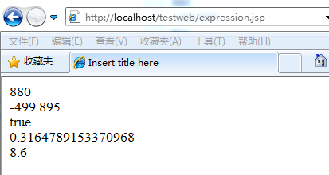
3. JSP表达式
程序expression.jsp的代码中声明了一些变量并通过表达式输出。
<html><body>
<%!
int anInt = 3;
boolean aBool = true;
Integer anIntObj = new Integer(3);
Float aFloatObj = new Float(8.6);
%>
<%= 500+380 %> <br>
<%= anInt*3.5/100-500 %><br>
<%= aBool %> <br>
<%= Math.random() %> <br>
<%= aFloatObj %> <br>
</body></html>

Slide 18
3.1.2 JSP指令
JSP指令向容器提供关于JSP页面的总体信息
在JSP页面中，指令是以“<%@”开头，以“%>”结束的标签。
指令有三种类型：
page指令
include指令
taglib指令。

Slide 19
3.1.2 JSP指令
三种指令的语法格式如下：
<%@ page attribute-list %>
<%@ include attribute-list %>
<%@ taglib attribute-list %>
在上面的指令标签中，attribute-list表示一个或多个针对指令的属性/值对，多个属性之间用空格分隔。

Slide 20
1. page指令
page指令通知容器关于JSP页面的总体特性。
page指令通知容器页面输出的内容类型和使用的字符集。
<%@ page contentType="text/html;charset=UTF-8" %>

Slide 21
2. include指令
include指令实现把另一个文件（HTML、JSP等）的内容包含到当前页面中。下面是include指令的一个例子
<%@ include file="copyright.html" %>

Slide 22
3. taglib指令
taglib指令用来指定在JSP页面中使用标准标签或自定义标签的前缀与标签库的URI。
<%@ taglib prefix="demo" uri="/WEB-INF/mytaglib.tld"%>

Slide 23
3. taglib指令
关于指令的使用需注意下面几个问题：
标签名、属性名及属性值都是大小写敏感的。
属性值必须使用一对单引号或双引号括起来。
在等号（=）与值之间不能有空格。

Slide 24
3.1.3 JSP动作
JSP动作（actions）是页面发给容器的命令，它指示容器在页面执行期间完成某种任务。动作的一般语法为：
<prefix:actionName attribute-list />
动作是一种标签，在动作标签中，prefix为前缀名，actionName为动作名，attribute-list表示针对该动作的一个或多个属性/值对。

Slide 25
3.1.3 JSP动作
在JSP页面中可以使用三种动作：
JSP标准动作
标准标签库（JSTL）中的动作
用户自定义动作
例如，把另一个JSP页面copyright.jsp的输出包含在当前JSP页面的输出中：
<jsp:include page="copyright.jsp" />

Slide 26
3.1.3 JSP动作
jsp:include：在当前页面中包含另一个页面的输出。
jsp:forward：将请求转发到指定的页面。
jsp:useBean：查找或创建一个JavaBeans对象。
jsp:setProperty：设置JavaBeans对象的属性值。
jsp:getProperty：返回JavaBeans对象的属性值。
jsp:plugin：在JSP页面中嵌入一个插件。

Slide 27
3.1.4 表达式语言
表达式语言（Expression Language，EL）是JSP 2.0新增加的特性，它是一种可以在JSP页面中使用的简洁的数据访问语言。它的格式为：
${expression}
表达式语言是以$开头，后面是一对大括号，括号里面是合法的EL表达式。该结构可以出现在JSP页面的模板文本中，也可以出现在JSP标签的属性中。
${param.userName}
该EL显示请求参数userName的值。

Slide 28
3.1.5 JSP注释
JSP注释的格式为：<%-- 这里是JSP注释内容 --%>
JSP注释是以“<%--”开头，以“--%>”结束的标签。注释不影响JSP页面的输出，但它对用户理解代码很有帮助。
Web容器在输出JSP页面时去掉JSP注释内容，所以在调试JSP页面时以将JSP页面中一大块内容注释掉，包括嵌套的HTML和其他JSP标签

Slide 29
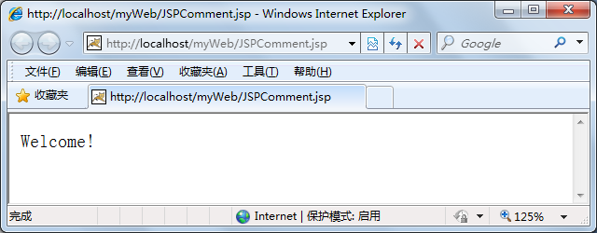
3.1.5 JSP注释
还可以在小脚本或声明中使用一般的Java风格的注释，也可以在页面的HTML部分使用HTML风格的注释，如下所示：
<html><body>
Welcome!
<%-- JSP 注释 --%>
<% //Java 注释 %>
<!-- HTML 注释 -->
</body></html>
JSP注释不发送到客户端，在浏览器的源代码中看不到
HTML注释发送到客户端，但不直接显示，在源代码中可以查看到

Slide 30
3.2 JSP页面生命周期
3.2.1 JSP页面也是Servlet
3.2.2 JSP生命周期阶段
3.2.3 JSP生命周期方法示例
3.2.4 理解页面转换过程
3.2.5 理解转换单元

Slide 31
3.2.1 JSP页面也是Servlet
JSP页面尽管从结构上看与HTML页面类似，但它实际上是作为Servlet运行的。
当JSP页面第一次被访问时，Web容器解析JSP文件并将其转换成相应的Java文件，该文件声明了一个Servlet类，我们将该类称为页面实现类。
Web容器编译该类并将其装入内存，然后与其他Servlet一样执行并将其输出结果发送到客户端。

Slide 32
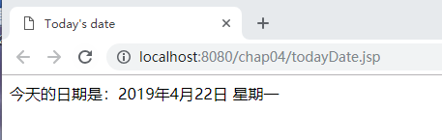
3.2.2 JSP生命周期阶段
程序：todayDate.jsp用于显示当前日期。
当客户通过http://localhost/testweb/todayDate.jsp
首次访问该页面时，Web容器执行该JSP页面要经过7个生命周期阶段。
<%@page import="java.util.Date" %>
<%@page import="java.text.DateFormat"%>
<%@page contentType="text/html;charset=UTF-8" %>
<html>
<head><title>Today's date</title></head>
<body>
<%
DateFormat dateFormat = DateFormat.getDateInstance(DateFormat.FULL);
String s = dateFormat.format(new Date());
%>
今天的日期是：<%=s%>
</body>
</html>

Slide 33
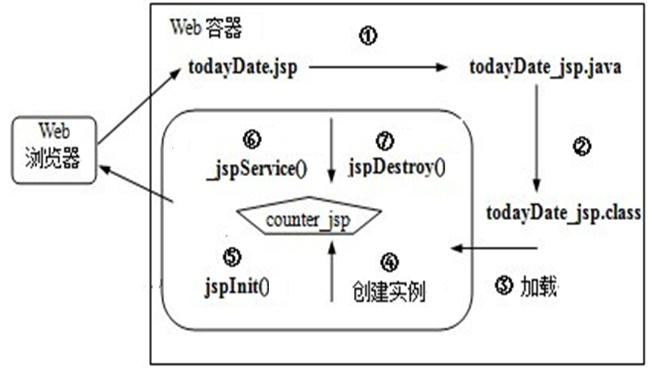
3.2.2 JSP生命周期阶段
阶段名称 | 说明
① 页面转换 | 对页面解析并创建一个包含对应Servlet的Java源文件
② 页面编译 | 对Java源文件编译
③ 加载类 | 将编译后的类加载到容器中
④ 创建实例 | 创建一个Servlet实例
⑤ 调用jspInit() | 调用其他方法之前调用该方法初始化
⑥ 调用_jspService() | 对每个请求调用一次该方法
⑦ 调用jspDestroy() | 当Servlet容器决定停止Servlet服务时调用该方法

Slide 34
1. 转换阶段
Web容器读取JSP页面对其解析，并将其转换成Java源代码。JSP文件中的元素都转换成页面实现类的成员。在这个阶段，容器将检查JSP页面中标签的语法，如果发现错误将不能转换。例如，下面的指令就是非法的，因为在Page中使用了大写字母P，这在转换阶段被捕获。
<%@ Page import="java.util.*" %>
除了检查语法外，容器还将执行其他有效性检查，其中一些涉及验证：

Slide 35
1. 转换阶段
一旦验证完成，Web容器将JSP页面转换成Java源文件，它实际是一个Servlet，该文件存放在<tomcat-install>\work\Catalina\localhost\chapter03\org\apache\jsp目录中
在eclipse开发调试过程中的路径为C:\Users\zjut\eclipse-workspace\.metadata\.plugins\org.eclipse.wst.server.core\tmp0\work\Catalina\localhost\chapter03\org\apache\jsp

Slide 36
1. 转换阶段
JspPage接口只声明了两个方法：jspInit()和jspDestroy()。
所有的JSP页面都应该实现这两个方法。
HttpJspPage接口中声明了一个方法：_jspService()。
public void jspInit();
public void _jspService(HttpServletRequest
request, HttpServletResponse response)
public void jspDestroy();

Slide 37
1. 转换阶段
在Tomcat中，JSP页面转换的类就继承了org.apache.jasper.runtime.HttpJspBase类，该类提供了Servlet接口的所有方法的默认实现和JspPage接口的两个方法jspInit()和jspDestroy()的默认实现。
在转换阶段，容器把_jspService()添加到JSP页面的实现类中，这样使该类成为三个接口的一个具体子类。

Slide 38
2. 编译阶段
在将JSP页面转换成Java文件后，Web容器调用Java编译器javac编译该文件。
在编译阶段，编译器将检查在声明中、小脚本中以及表达式中所写的全部Java代码。
下面的声明标签可以吗？
<%! int count = 0 %>

Slide 39
2. 编译阶段
当JSP页面被首次访问时，服务器响应要比以后的访问慢一些。这是因为在JSP页面向客户提供服务前必须要转换成Servlet类的实例。
对每个请求，容器要检查JSP页面源文件的时间戳以及相应的Servlet类文件以确定页面是否是新的或是否已经转换成类文件。
如果修改了JSP页面，将JSP页面转换成Servlet的整个过程要重新执行一遍。

Slide 40
3. 加载类
Web容器将页面实现类编译成类文件，然后加载到内存中。
Web容器调用页面实现类的构造方法创建一个Servlet类的实例。
4. 实例化

Slide 41
5. 调用jspInit()
Web容器调用jspInit()初始化Servlet实例。该方法是在任何其他方法调用之前调用的，并在页面生命期内只调用一次。
通常在该方法中完成初始化或只需一次的设置工作，如获得资源及初始化JSP页面中使用<%! ... %>声明的实例变量。

Slide 42
6.调用_jspService()
对该页面的每次请求容器都调用一次_jspService()，并给它传递请求和响应对象。
JSP页面中所有的HTML元素，JSP小脚本以及JSP表达式在转换阶段都成为该方法的一部分。

Slide 43
7.调用jspDestroy()
当容器决定停止该实例提供服务时，它将调用jspDestroy()，这是在Servlet实例上调用的最后一个方法，它主要用来清理jspInit()获得的资源。
一般不需要实现jspInit()和jspDestroy()，因为它们已经由基类实现了。但可以根据需要使用JSP的声明标签<%! ... %>覆盖这两个方法。
不能覆盖_jspService()，因为该方法由Web容器自动产生。

Slide 44
3.2.3 JSP生命周期方法示例
示例：lifeCycle.jsp
页面覆盖了jspInit()和jspDestroy()，当该页面第一次被访问时将在控制台中看到“jspInit…”，当应用程序关闭时，将会看到“jspDestroy…”。

Slide 45
3.2.3 JSP生命周期方法示例
当Web容器首次装入页面时，它将调用jspInit()。
在JSP页面的生命周期中，count变量可能被多次访问，每次都将执行_jspService()。由于小脚本<% count++; %>变成_jspService()的一部分，count++每次都会被执行使计数器增1。
当页面被销毁时，容器调用jspDestroy()。
注意，_jspService()不能被覆盖。

Slide 46
3.2.4 理解页面转换过程
JSP页面生命周期的第一阶段是转换阶段，在该阶段JSP页面被转换成包含相应Servlet的Java文件。容器根据下面规则将JSP页面中的元素转换成Servlet代码。
所有JSP声明都转换成页面实现类的成员，它们被原样拷贝。例如，声明的变量转换成实例变量，声明的方法转换成实例方法。
所有JSP小脚本都转换成页面实现类的_jspService()的一部分，它们也被原样拷贝。小脚本中声明的变量转换成_jspService()的局部变量，小脚本中的语句转换成_jspService()中的语句。

Slide 47
3.2.4 理解页面转换过程
所有的JSP表达式都转换成为_jspService()的一部分，表达式的值使用out.print()语句输出。
有些指令在转换阶段产生Java代码，例如，page指令的import属性转换成页面实现类的import语句。
所有的JSP动作都通过调用针对厂商的类来替换。
所有表达式语言EL通过计算后使用out.write()语句输出。
所有模板文本都成为_jspService()的一部分，模板内容使用out.write()语句输出。
所有的JSP注释都被忽略。

Slide 48
3.2.5 理解转换单元
在JSP页面中可以使用<%@ include … %>指令把另一个文件（如JSP页面、HTML页面等）的内容包含到当前页面中。
容器在为当前JSP页面产生Java代码时，它也把被包含的文件的内容插入到产生的页面实现类中。
这些被转换成单个页面实现类的页面集合称为转换单元。有些JSP标签影响整个转换单元而不只是它们所在的页面。

Slide 49
3.2.5 理解转换单元
关于转换单元，请记住下面要点：
page指令影响整个转换单元。有些指令通知容器关于页面的总体性质，例如，page指令的contentType属性指定响应的内容类型，session属性指定页面是否参加HTTP会话。
在一个转换单元中一个变量不能多次声明。例如，如果一个变量已经在主页面中声明，它就不能在被包含的页面中声明。
在一个转换单元中不能使用<jsp:useBean>动作对一个bean声明两次。

Slide 50
练习
1、某个客户端浏览器第5次访问以下JSP网页，请问输出结果哪项描述正确？（ A ）
<%! int a=0; %>
<% int b=0; a++; b++; %>
a=<%= a %> &nbsp; b=<%= b %>
选项：
A. a值不能确定 b=1
B. a=5 b值不能确定
C. a=1 b=5
D. a=5 b=1

Slide 51
练习
2、下列变量声明在（ A ）范围内有效。
<%! int countNum; %>
A.在整个页面内有效，被多个客户共享
B.在整个页面内有效，客户之间不共享
C.从定义开始处有效，客户之间不共享
D.从定义开始处有效，被多个客户共享

Slide 52
练习
3、将JSP页面转化至Java文件，下述描述错误的是（ C ）
A.所有JSP声明都变成Servlet类的一部分，变成实例变量或实例方法
B. 所有JSP小脚本都变成_jspService()方法的一部分，它们被原样拷贝
C. 所有的JSP注释被转化为java注释 //JSP注释会被处理掉
D.模板文本都变成_jspService()方法的一部分，其值使用out.write()语句输出

Slide 53
练习
4、假设用户登录页面login.jsp在web工程web2020的hw目录下，即访问login.jsp的URL地址是http://localhost:8080/web2020/hw/login.jsp，将login.jsp提交的用户名和密码由FirstServlet（映射地址为/servlet/firstServlet.do）获取进行判断，如果登录成功，则跳转至SecondServlet（映射地址为/servlet/secondServlet.do）显示用户名信息，如果登录不成功，则跳转至登录失败页面hw/failed.jsp。
其中，用户名和密码分别为admin、12345678a

Slide 54
练习
5、根据杭州物价局杭价资【2014】204号文，2015年1月1日起杭州市区居民生活用水价格按用水量阶梯收费，收费标准如下表所示。
请编写一个input.jsp为某市民输入一年六次抄水表的用水量，提交后有waterfee.jsp计算该市民一年每次需缴纳的水费和累计一年的水费，并将结果在页面输出。要求判断输入的六次用水量的有效性，要求都为整数，否则提示输入的数据无效。
阶梯 | 户年用水量 （吨） | 供水价格 （元/吨） | 污水处理费 （元/吨） | 销售价格 （元/吨）
一 | 0-216（含） | 1.90 | 1.00 | 2.90
二 | 216-300（含） | 2.85 |  | 3.85
三 | 300以上 | 5.70 |  | 6.70

Slide 55
Thank You !

